Slide 1


가뭄예측 모델
김포
김지훈 김상수 김현준 김석진

Slide 2
목차
프로젝트 선정 배경 및 주제 소개
Dataset
EDA, Preprocessing
일반화를 위한 노력들
Modeling
XAI

Slide 3
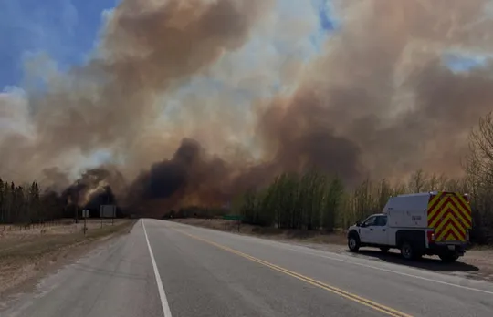
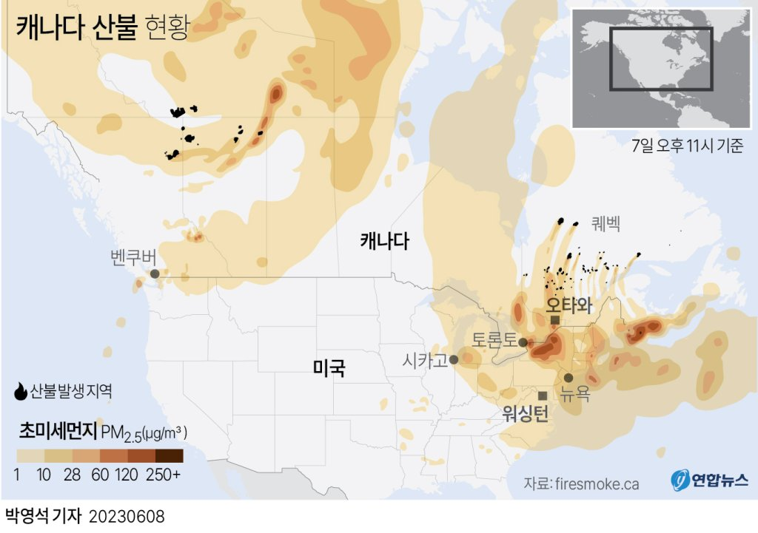
프로젝트 선정 배경 및 주제 소개

Slide 4

프로젝트 선정 배경 및 주제 소개

Slide 5
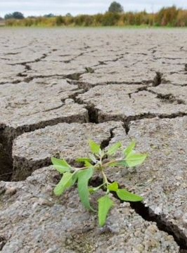
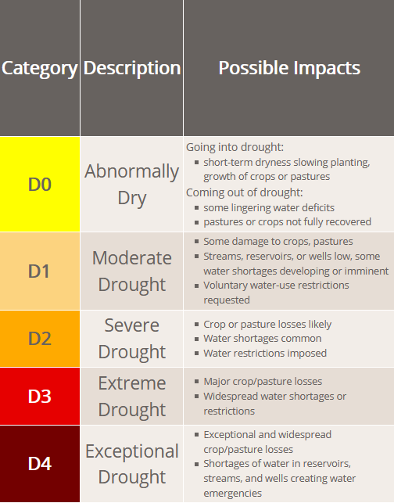
Dataset
Predict Droughts using Weather & Soil Data
https://www.kaggle.com/datasets/cdminix/us-drought-meteorological-data
우측 표 기준에 따른 가뭄 지수를 이용해 16년간의 가뭄을 기록.

Slide 6
변수 설명
1. 토양 Dataset
변수 | 설명
{type}_LAND | 땅의 종류. WAT_LAND – 수역 NVG_LAND – 척박지 URB_LAND – 건축지 GRS_LAND – 잔디, 덤불, 숲 CULTRF_LAND – 배수 경작지 CULTIR_LAND – 관개 경작지 CULT_LAND – 총 경작지 (CULTRF+ CULTIR= CULT) (CULT + WAT + NVG + URB + GRS + FOR= 100)
SQ{n} | 등급 (범주형 변수) SQ1 – 영양소 가용성 SQ2 – 영양소 보유 능력 SQ3 – 영양소 상태 SQ4 – 산소 가용성 SQ5 – 염도 SQ6 – 독성 정도 SQ7 – 작업성
변수 | 설명
fips | 미국 지역 코드 (명목형 변수)
lat / lon / elevation | 위도 / 경도 / 고도
slope | 지형의 기울기. slope1~slope8 까지 있으며 숫자가 높을수록 많이 기울어짐.
aspect | 종횡비. aspectN, aspectE, aspectS, aspectW, aspectUnknown이 있으며 총 합이 1임.
총 변수 – 32개

Slide 7
변수 설명
1. 토양 Dataset
변수 종류 | 해당하는 변수
위치 변수 | 지역코드, 위도, 경도, 고도
지형 | 기울기, 종횡비, 지형 종류
토양 등급 | 각 속성 등급

Slide 8
변수 설명
2. 날씨 Dataset
변수 | 설명
fips | 미국 지역 코드 (명목형 변수)
Date | 관측 날짜
PRECTOT | 강수량
PS | 표면 압력
QV2M | 습도
T2M | 온도
T2MDEW | 이슬점
T2MWET | 습구 온도
T2M_MAX | 최대 온도
T2M_MIN | 최소 온도
T2M_RANGE | 온도 범위
TS | 지면 온도
변수 | 설명
WS{10/50}M | 풍속
WS{10/50}M_MAX | 최대 풍속
WS{10/50}M_MIN | 최소 풍속
WS{10/50}M_RANGE | 풍속 범위
score | 가뭄 척도
※ {10/50} – 상공 10/50m 기준
총 변수 – 21개

Slide 9
변수 설명
2. 날씨 Dataset
변수 종류 | 해당하는 변수
위치 변수 | 지역코드
날짜 변수 | 관측 날짜
날씨 변수 | 강수량, 표면 압력, 습도, 온도, 이슬점(서리점), …
가뭄 척도 | 가뭄 척도 (score)

Slide 10
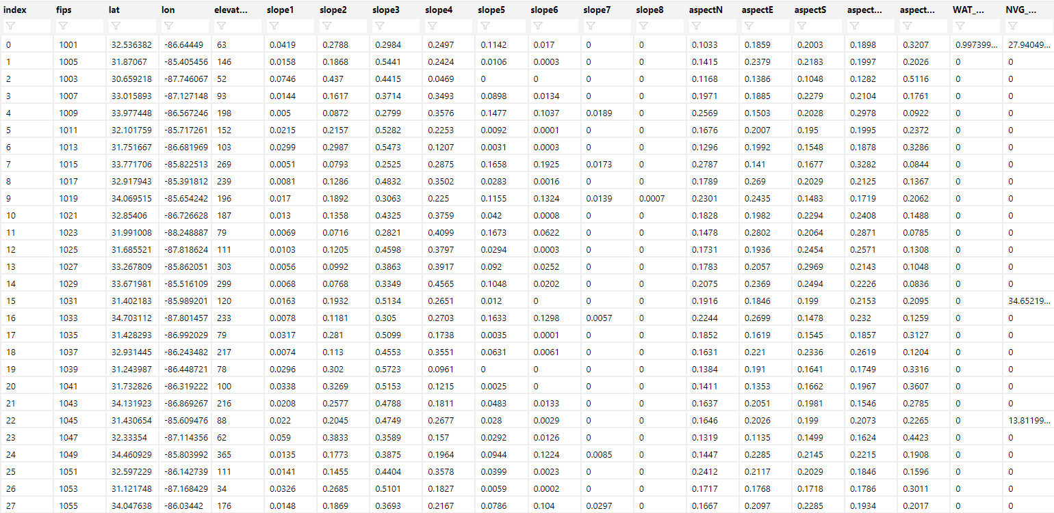
해당 fips의 지형 데이터 포함
<토양 Dataset>

Slide 11
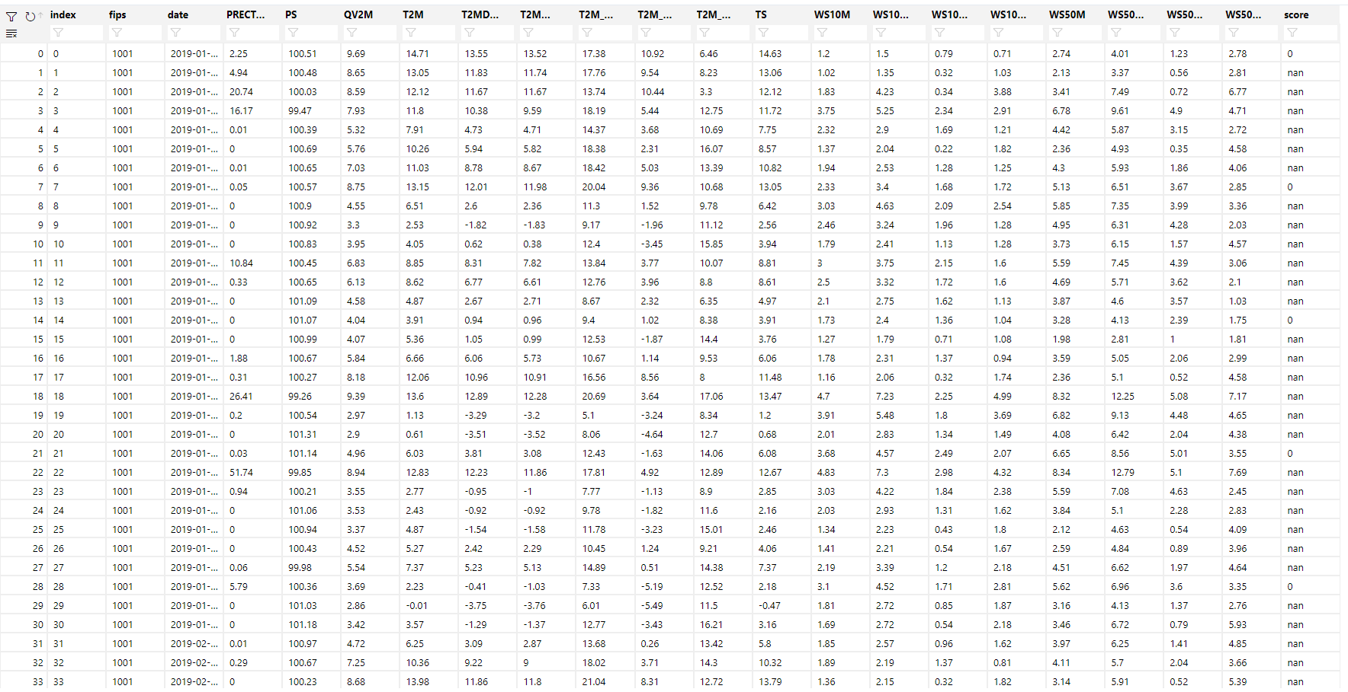
시간의 속성을 나타내는 ‘date’
date를 연속형 변수로 변환하여 그대로 모델 구축에 사용하게 되면 모델에 왜곡을 더하게 되어 예측 정확도를 떨어뜨림
데이터셋의 구조를 새롭게 변환해야 한다고 느낌
<날씨 Dataset>
Notes:
오리지널 데이터

Slide 12
7일 주기로 score가 기록되는 구조
<날씨 Dataset>
Notes:
오리지널 데이터

Slide 13
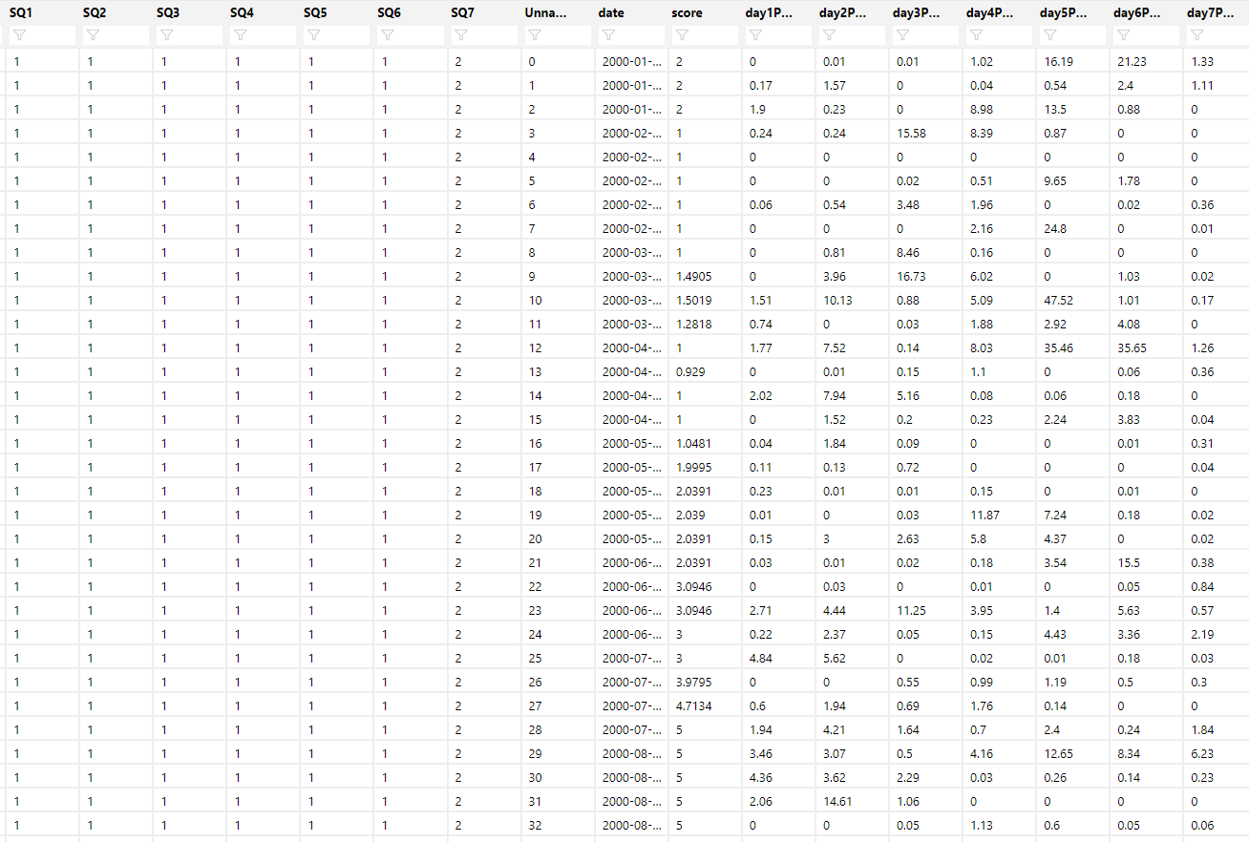
기존 : 하루를 대표하는 가뭄 score
변경 : 7일을 대표하는 가뭄 score
7일 단위로 묶어 하나의 열로 통합
<새롭게 변화한 Dataset>
Notes:
Day1~day7 합친 데이터

Slide 14
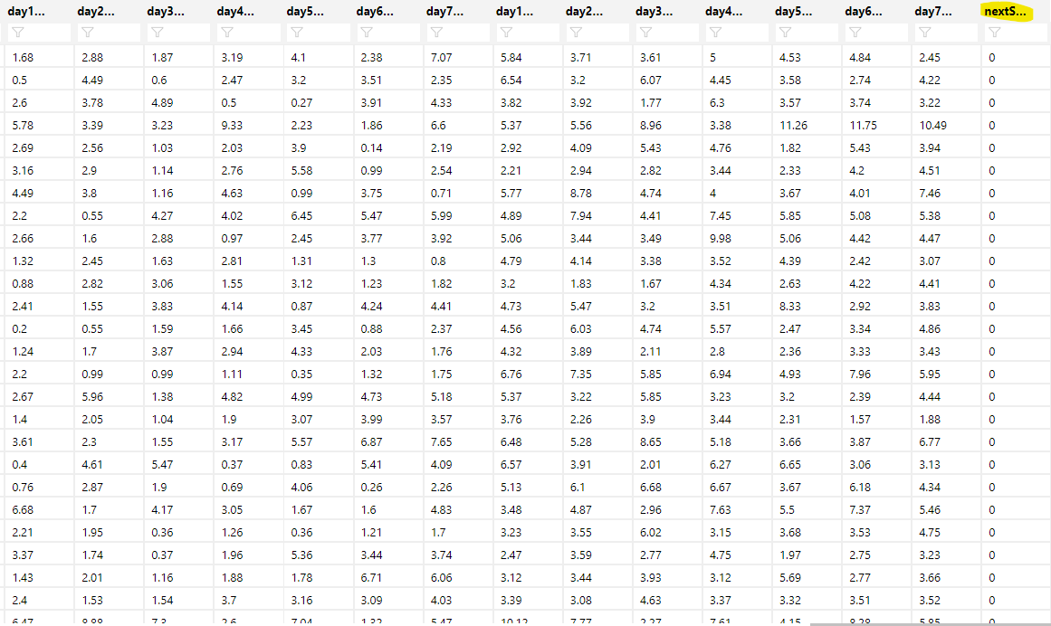
nextScore
4주 뒤의 score를 가져와
새로운 y label 생성
Notes:
0~5까지 10000개씩 추출 후에 한달 뒤에 점수 추가

Slide 15
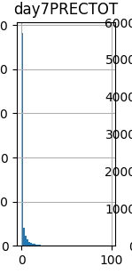
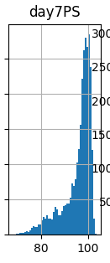
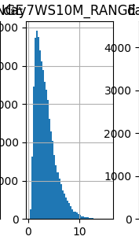
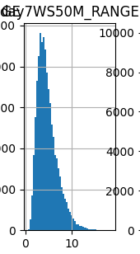
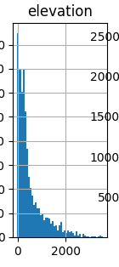
EDA, Preprocessing
Log Transformation
좌우로 편향된 데이터가 존재
Scipy 모듈의 skew 함수를 이용해 기울어짐 정도를 측정하여 과하게 기울어졌다고 판단되는 변수를 분리
PRECTOT, PS, WS10M_RANGE, WS50M_RANGE, elevation이 해당됨.
이 변수들에 대해 Log Transformation을 적용시켜 정규분포꼴로 만들어 성능 향상 기대

Slide 16
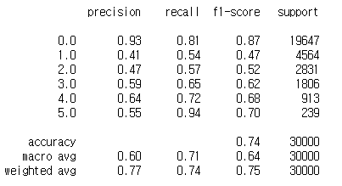
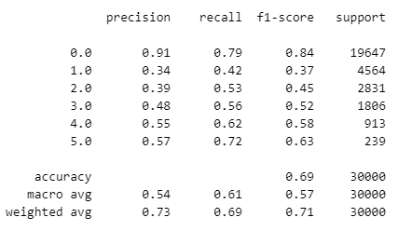
EDA, Preprocessing
Log Transformation
RandomForest를 통해 Log Transformation 전후의 모델 성능 비교
Log Transformation 이후 성능이 향상되지 않아 모델링에 채택하지 않음.
성능 비교를 위한 기준점으로 RandomForest 채택.
<Log Transformation 이전>
<Log Transformation 이후>

Slide 17
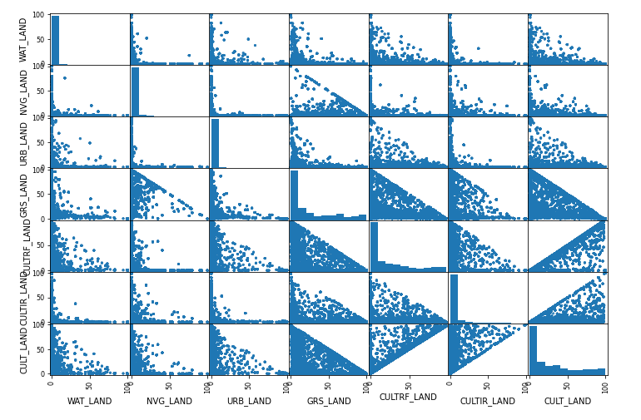
EDA, Preprocessing
다중공선성 문제
Land 관련 데이터에서 trade-off 관계가 있음을 확인.
Land 외에도 slope, aspect 관련 지표가 trade-off 관계가 있음을 발견.
다중공선성 문제가 있을 경우 모델이 복잡 해지며 일반화 성능이 떨어지므로 해결해야 하는 문제임.

Slide 18
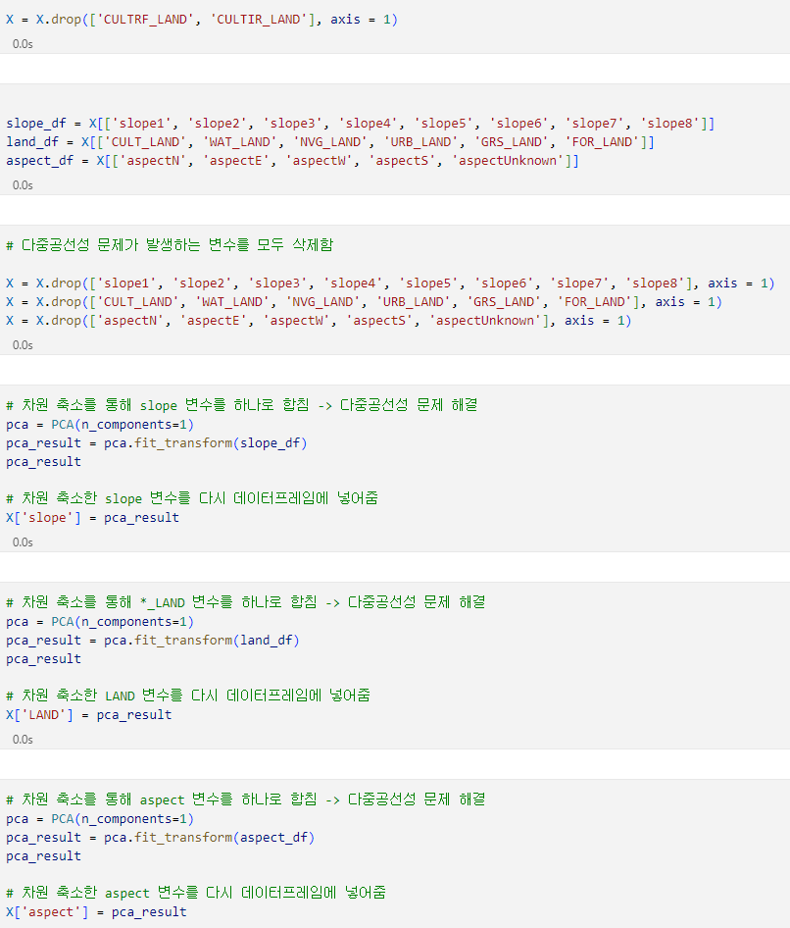
EDA, Preprocessing
다중공선성 문제
다중공선성 문제를 해결하기 위에 차원 축소를 통해 여러 변수를 하나의 변수로 통합시킴.

Slide 19
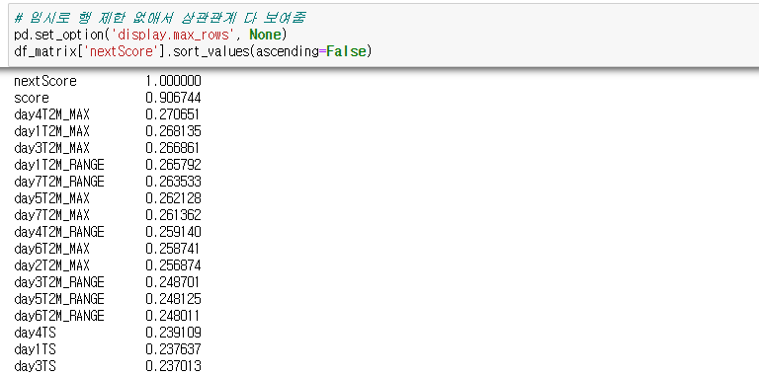
일반화 성능 향상을 위한 시도
1. Feature Selection
학습 데이터에 대한 과적합을 피하기 위해 feature selection 수행.
각각의 변수들을 Y lable(nextScore)과의 상관계수를 구하여 상위의 변수들만 학습 시도

Slide 20
일반화 성능 향상을 위한 시도
1. Feature Selection
해당 방법을 사용했더니 전체적인 예측 정확도가 낮아짐을 확인하여 최종 모델에서 사용하지 않음.
해당 현상에 대해 아래와 같이 추측하고 있음.
예측에 중요한 정보가 포함된 변수를 실수로 제거
대상 변수와의 상호작용 또는 비선형 관계를 고려하지 않고 개별 변수에 초점을 맞추어 feature selection을 수행

Slide 21
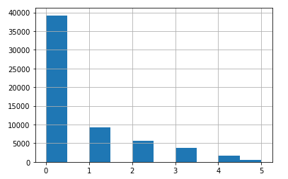
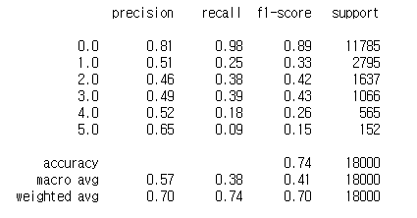
일반화 성능 향상을 위한 시도
2. 균일 데이터 활용
기존 무작위 추출을 통한 모델은 학습 데이터셋의 불균일한 nextScore 분포를 가짐.
이로 인해 학습 모델이 거의 모든 경우에 대해서 가뭄이 아닌 것으로 판단함.
전체적인 accuracy는 높게 나타났으나, 가뭄지수가 4~5단계에 대한 정확도가 매우 떨어짐을 확인함.
개선의 필요성을 느낌.
<기존 불균일 데이터 분포>
<불균일 데이터 학습 결과>

Slide 22
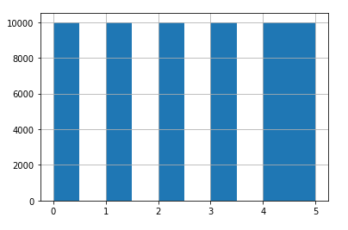
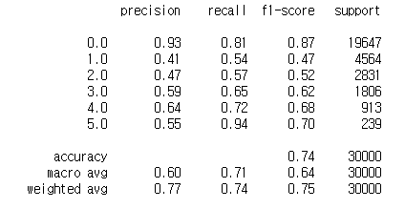
일반화 성능 향상을 위한 시도
2. 균일 데이터 활용
각각의 점수대에서 균일한 분포를 보이도록 점수대별로 학습 데이터를 무작위 추출.
전체적인 accuracy를 저해하지 않음과 동시에 가뭄지수 4~5점에 대해서도 f1-score가 크게 향상됨을 확인함.
최종 모델 단계에서 균일 데이터를 통해 학습한 후, 불균일 데이터로 검증하기로 결정.
<개선된 균일 데이터 분포>
<균일 데이터 학습 결과>

Slide 23
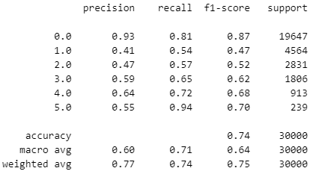
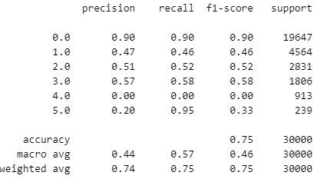
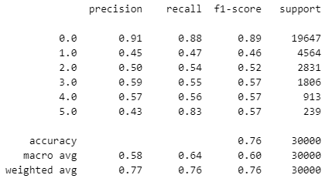
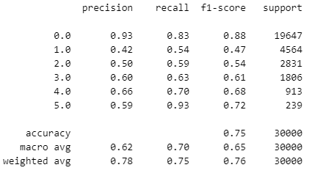
Modeling
1. 사용 모델에 따른 성능 비교
<RandomForest>
<AdaBoost>
<XGBoost>
<LightGBM>

Slide 24
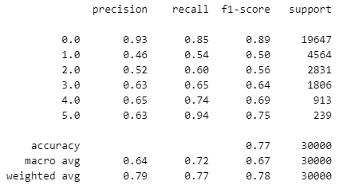
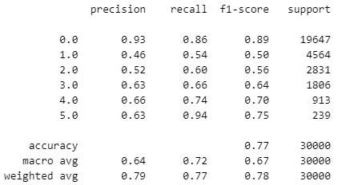
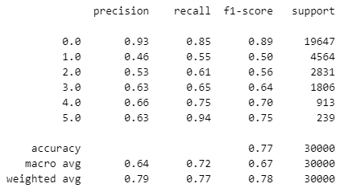
Modeling
2. Stacking
Input Model: RandomForest, AdaBoost, XGBoost
<사용 분류 모델: XGBoost >
Input Model: RandomForest, LightGBM, XGBoost
<사용 분류 모델: XGBoost>
Input Model: RandomForest, LightGBM, XGBoost
<사용 분류 모델: LightGBM>

Slide 25
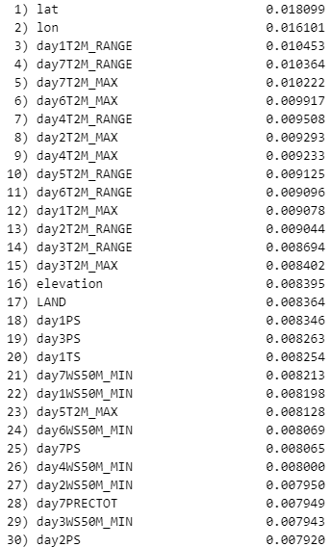
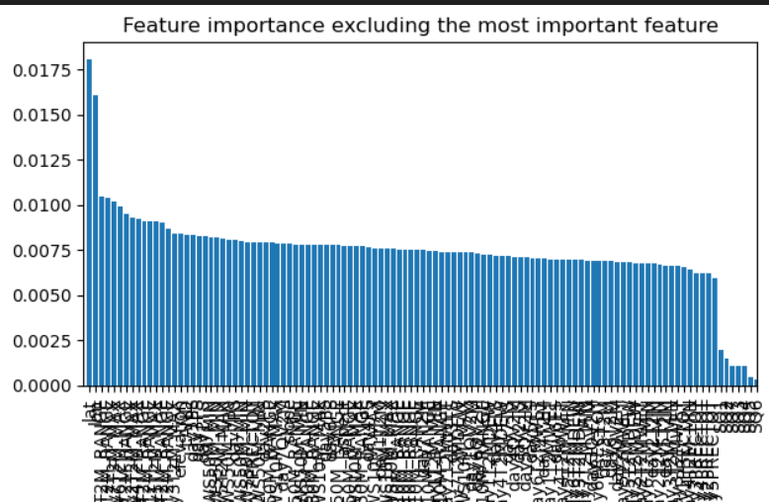
XAI
1. Feature Importance
<RandomForest>

Slide 26
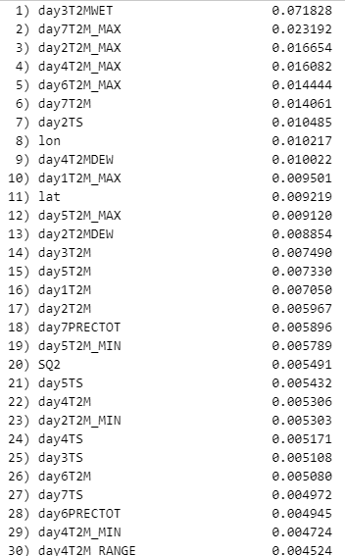
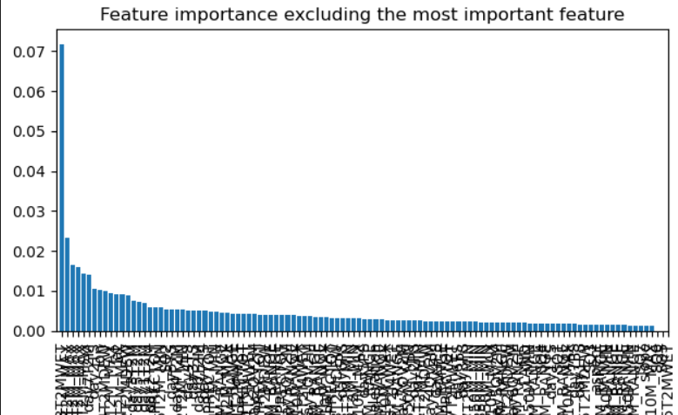
XAI
1. Feature Importance
<XGBoost>

Slide 27
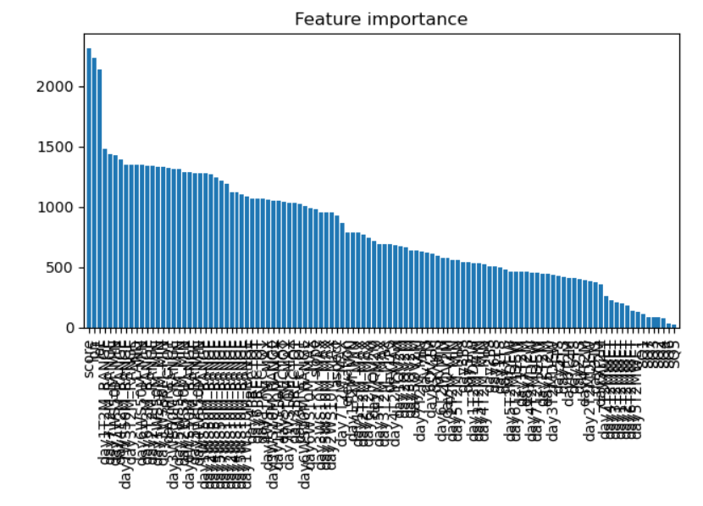
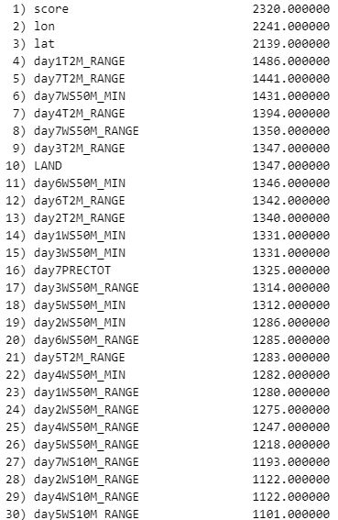
XAI
1. Feature Importance
<LightGBM>

Slide 28
XAI
1. Feature Importance
<RandomForest>
<XGBoost>
<LightGBM>

Slide 29
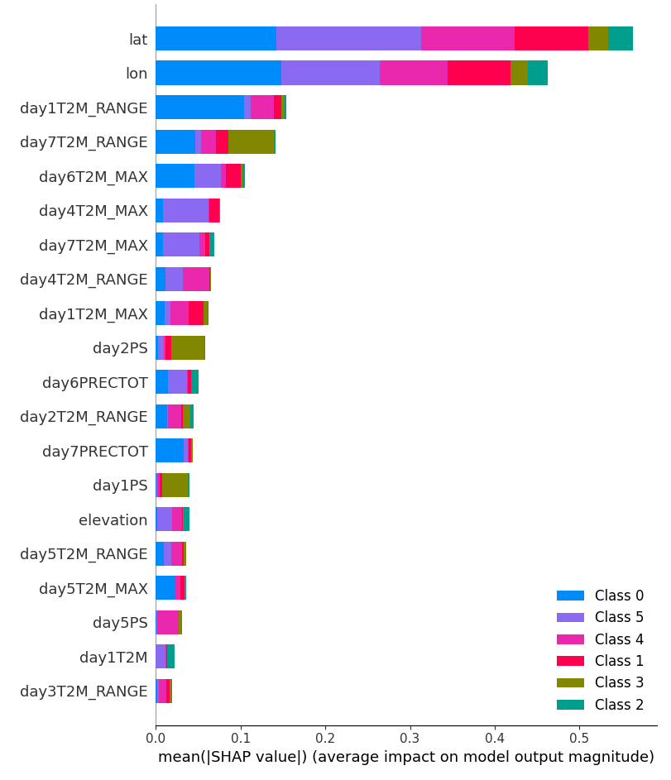
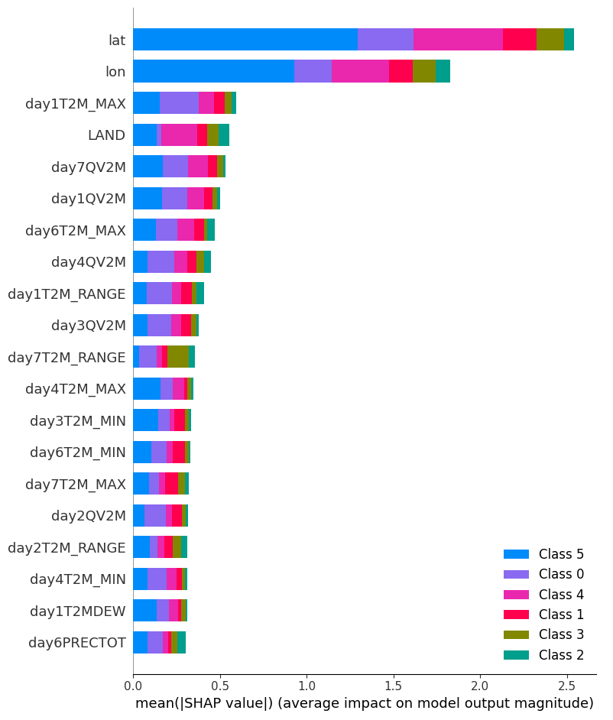
XAI
2. SHAP
<XGBoost>
<LightGBM>

Slide 30
프로젝트 예상 기대 효과
금주의 가뭄지수와 여러 지표를 통해 다음 달의 가뭄 지수를 예측
정부 차원의 수자원 관리 개선
농업의 체계적인 계획 및 생산성 증가
조기 경보 시스템 및 재난 대비
기후 변화에 발빠른 적응

